Slide 1
Triggers
Bases de Datos Relacionales

Slide 2

SqL TRIGGERS (Disparadores)
Se quiere insertar datos en una tabla, pero sin cambiar el programa de Java

Slide 3
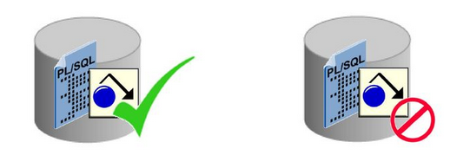
SqL TRIGGERS (Disparadores)
Cuando se está trabajando con algún programa manejador de bases de datos (DBMS) como Oracle, podrá querer agregar alguna funcionalidad de programación que se ejecute cada vez que alguna operación específica ocurra en la base de datos (insert, delete, update)
Se puede prender y apagar

Slide 4

SqL TRIGGERS (Disparadores)
Los triggers son programas que se almacenan en la base de datos
Un disparador se ejecuta implícitamente cuando algún evento (operación en la tabla Insert, Delete, Update) particular sucede

Slide 5
SqL TRIGGERS (Disparadores)
Objetivo: monitorear una base de datos y tomar acción iniciativa cuando una condición ocurra
Los disparadores incluyen lo siguiente:
Evento
Como una operación de inserción (insert) , eliminación (delete) o actualización (update)
Condición
Acción
Que será tomada cuando la condición sea cumplida

Slide 6
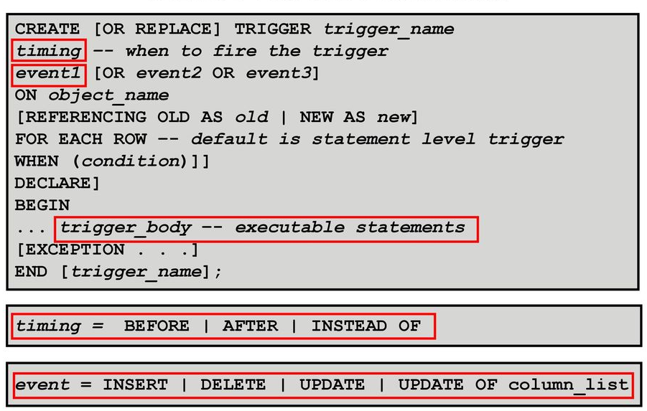
SINTAXIS de los disparadores
identifica de forma única el disparador
indica cuándo se activa el disparador, en relación con el evento que lo activó
(BEFORE, AFTER, INSTEAD OF –views-)
identifica la operación DML que causa la activación del disparador
(INSERT, UPDATE, DELETE)
Indica la tabla/vista asociada con el disparador

Slide 7
SINTAXIS de los disparadores
OLD , NEW clausula opcional usada para escoger un nombre de correlación para referenciar los valores viejos y nuevos de la fila actual
Oracle asume que las tuplas nuevas son referenciadas como “new”, y las tuplas viejas como “old”
En acciones, pero no en condiciones, se debe prefijar “new”, etc… por el símbolo dos puntos ( : )

Slide 8
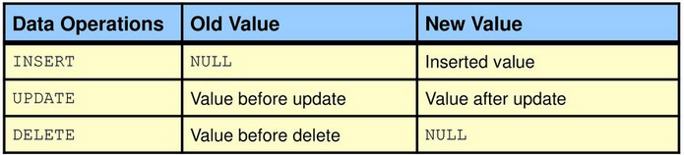
SINTAXIS de los disparadores

Slide 9
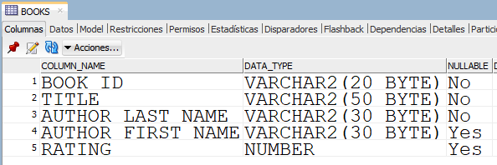
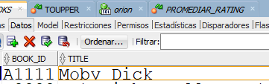
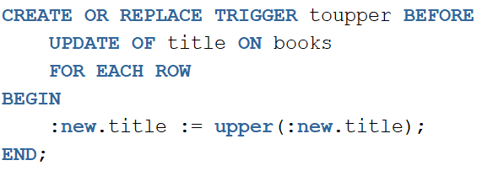
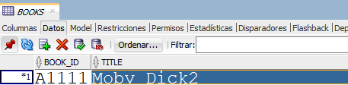
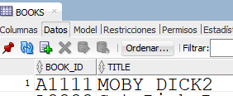
EJEMPLO
Escriba un trigger que siempre permita poner el titulo del libro en mayúscula.
old.title
new.title
UPDATE BOOKS SET TITLE = 'Moby Dick2’
WHERE BOOK_ID=‘A1111’

Slide 10
SINTAXIS de los disparadores
WHEN clausula usada para aplicar un predicado condicional, en paréntesis, el cual es evaluado para cada fila y así determinar si se debería o no ejecutar el cuerpo del disparador (trigger_body)

Slide 11
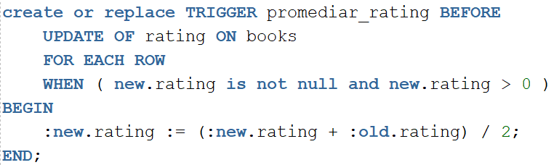
EJEMPLO
UPDATE BOOKS SET rating = 2
WHERE BOOK_ID=‘A1111’
Escriba un trigger que actualice el rating con el valor promedio del nuevo y viejo valor para los ratings no nulos.

Slide 12
Tipos de disparadores DML
Statement Triggers (Disparadores de secuencia)
Es el tipo de disparador predeterminado y se ejecuta una vez para el evento disparador. Un disparador de secuencia se activa sin importar la cantidad de veces que se cumpla con la condición (incluso si ninguna fila fue afectada)
Row Triggers (Disparadores de fila)
Se ejecutan una vez por cada fila afectada por el evento disparador. No se activan si el evento disparador no afecta ninguna fila.
Para indicar un disparador de fila, se necesita la clausula FOR EACH ROW

Slide 13
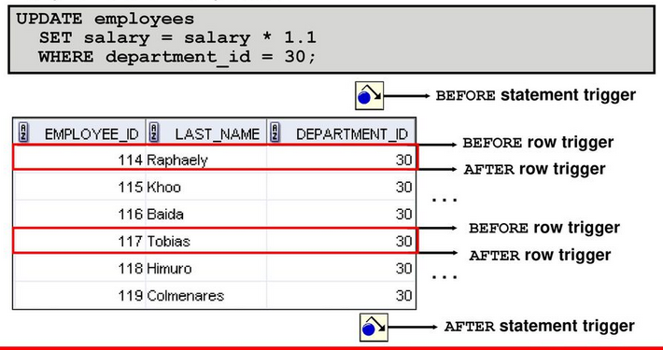
FOR EACH y STATEMENT

Slide 14
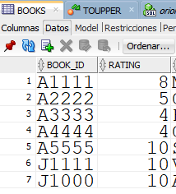
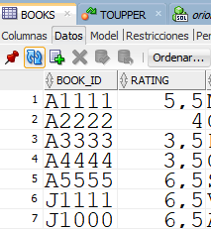
EJEMPLO
UPDATE BOOKS SET rating = 3
Escriba un trigger que actualice el rating con el valor promedio del nuevo y viejo valor para los ratings no nulos.

Slide 15
Ejemplo: BeerTrig
Crear un trigger BeerTrig, donde se inserte el nombre de una cerveza en “Beers” cada vez que alguna tupla se inserte en “Sells” y la cerveza no esté registrada en “Beers”
Ejemplo en Oracle de ese mismo disparador:

Slide 16
BeerTrig en ORACLE SQL
Nótese que “new” es por defecto.
Los dos puntos se usan solo en la acción
CREATE OR REPLACE TRIGGER BeerTrig
AFTER INSERT ON Sells
FOR EACH ROW
WHEN (new.beer NOT IN
(SELECT name FROM Beers))
BEGIN
INSERT INTO Beers(name) VALUES(:new.beer);
END;

Slide 17
DIRECTRICES para diseñar disparadores
Se pueden diseñar disparadores para realizar acciones relacionadas y centralizar operaciones globales
No se deberían diseñar disparadores donde la funcionalidad ya está construida
Se pueden crear procedimientos almacenados e invocarlos en un disparador si el código PL/SQL es muy largo
El uso excesivo de disparadores puede resultar en interdependencias complejas que pueden ser difíciles de mantener en aplicaciones largas

Slide 18
Usando disparadores
Se pueden usar disparadores para:
Seguridad de datos mejorada. Los disparadores proveen verificaciones de seguridad complejas y de alto nivel.
Integridad de datos mejorada
Auditoria de datos
Que usuario realizó determinada acción en que tabla?

Slide 19
Referencias
Oracle 12 c DataBase
Database System Concepts, 7th Ed. © Silberschatz, Korth and Sudarshan, 2019

